Slide 1

Seisiún 1: Faigh eolas ar na buntáistí a bhaineann le cur chuige comhtháite maidir le gnéithe praiticiúla agus teoiriciúla den tsonraíocht trí lionsa na leictreonaice agus na meicníochtaí.
Seisiún 2: Smaoinigh ar chuir chuige teagaisc agus réitigh rialaithe ar fhadhbanna shainaithnítear a chruthú agat.
Seisiún 3: Scileanna na múinteoirí maidir le haiseolas a sholáthar chun tacú le foghlaim scoláirí a fhorbairt a thuilleadh.
Teicneolaíocht Fheidhmeach Leabhrán Foghlama Gairmiúla
2025-2026

Slide 2
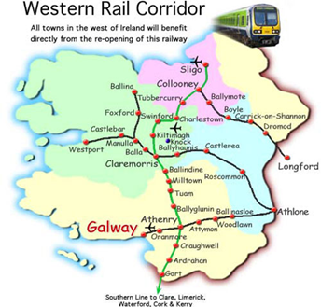
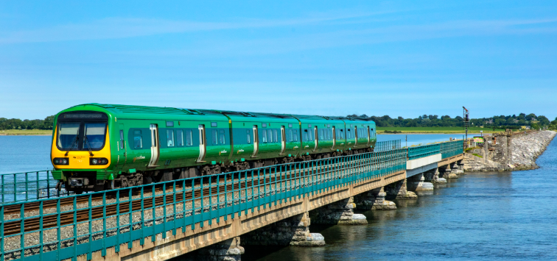
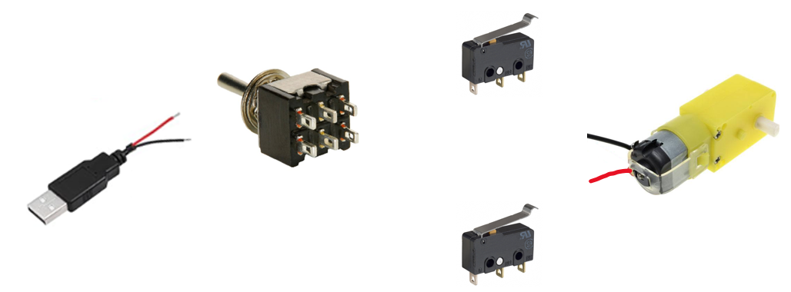
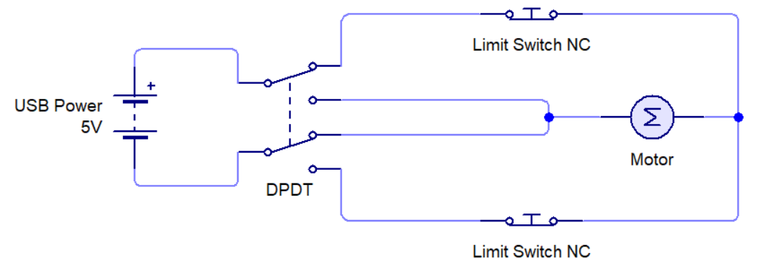

Fréamhshamhail de Dhroichead do Chonair Iarnróid an Iarthair Tar éis na mblianta, tá Conair Iarnróid an Iarthair le hathoscailt. Cuirfidh seo borradh faoin gheilleagar áitiúil in Iarthar na hÉireann. Cruthaíonn sé dúshláin chomh maith áfach, mar is gá bonneagar iarnróid a dhearadh agus a uasghrádú. Tá cuidiú á lorg ag Iarnród Éireann ó scoláirí na Teicneolaíochta Feidhmí chun na córais/meicníochtaí rialaithe a úsáidtear a mheas agus a thástáil. Córas Rialaithe Tá cuidiú á lorg ag innealtóirí in Iarnród Éireann maidir le córas rialaithe atá ag droichead. Teastaíonn uathu lasc dhá phoil dhébhealaigh (DPDT) a úsáid taobh le lasca teorann. Tugadh scéimléaráid (Figiúr 1) dóibh agus ba mhaith leo cuidiú chun é a athrú ina léaráid phictiúrtha de chiorcad (Figiúr 2). Agus pinn/pinn luaidhe in úsáid agat, léirigh an sreangú i bhFigiúr 2.
Lasc Teorann NC
Cumhacht
USB 5v
Mótar
Fig. 1
(DPDB)
Fig. 2
Lasc Teorann NC

Slide 3
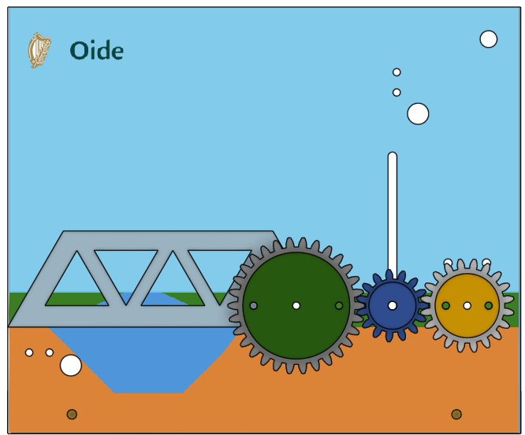
Meicníocht Tiomána Indírigh Is ionann meicníocht tiomána indírigh agus nuair nach dtiontaíonn mótar ná hanla rud go díreach. An féidir leat trí shampla de thiomáint indíreach a aithint? 1.__________________________________________________ 2.__________________________________________________ 3.__________________________________________________ Meicníochtaí Anois agus an ghné leictreonaice den chóras rialaithe curtha i gcrích, amharcaimis ar na meicníochtaí. Bain úsáid as an bhfearas don fhréamhshamhail de dhroichead agus freagair na ceisteanna seo a leanas: Cad é an buntáiste a bhaineann le meicníocht a úsáid chun an droichead a ardú agus a ísliú? Cé acu meicníocht a mholfá d’Iarnród Éireann agus cén fáth?
Tá 20 fiacail ag an ngiar tiomána agus tá 30 fiacail ag an ngiar tiomáinte. A. Oibrigh amach an buntáiste meicniúil (cóimheas giarála) den chóras giarála. B. Rothlaíonn an giar tiomána ag 80 ISN ( imrothluithe sa nóiméad). Oibrigh amach an luas atá ag an ngiar tiomáinte.

Slide 4

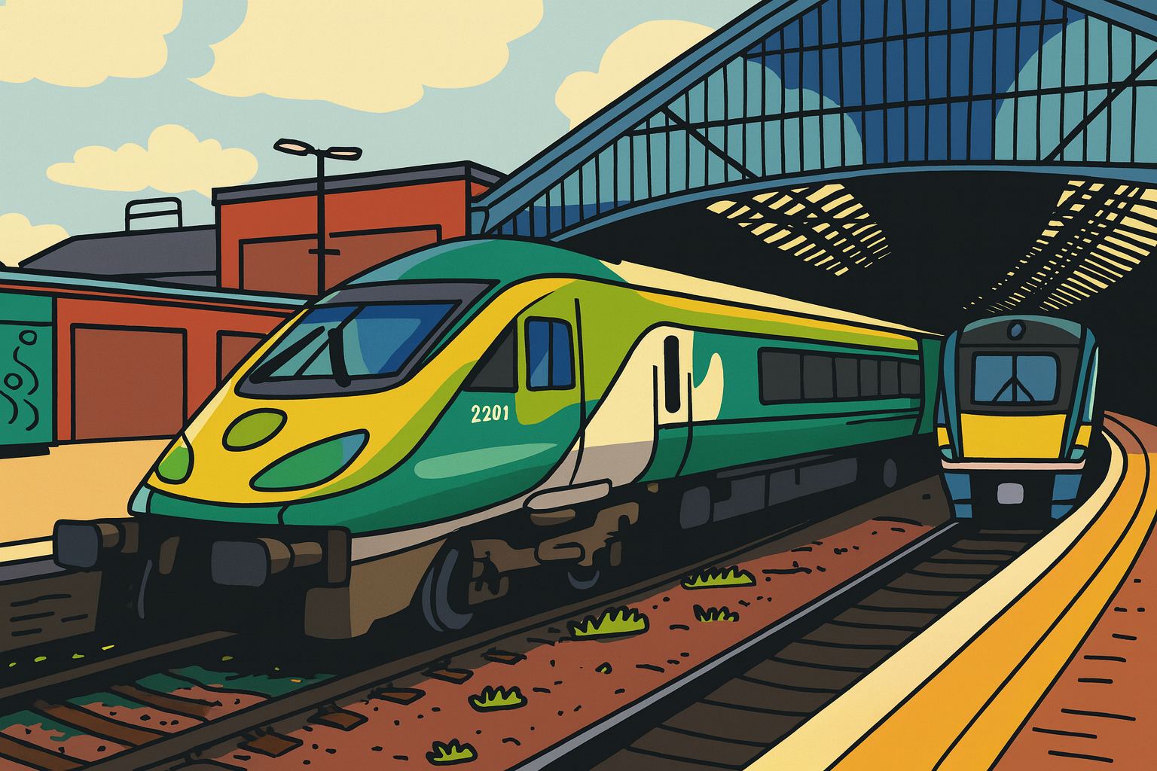
Giar Réchasta Aistríonn an giar réchasta gluaisne ó ghiar amháin go giar eile. Fiosraigh giaranna réchasta de mhéideanna éagsúla agus meas an tionchar atá acu. Teannasóirí Úsáidtear teannasóirí chun slabhrathiomáint nó criostiomáint a theannadh i réimse de mheaisíní agus meicníochtaí. Cad chuige a mbeadh ceann de dhíth ar Iarnród Éireann sa chás seo?
Dearadh an Droichid Bunaíodh dearadh den droichead mionsamhlach ar Dhroichead Brian Boru i gCorcaigh, a tógadh sa bhliain 1911 ionas go mbeadh traenacha in ann dul thar an Laoi. Bain úsáid as nótaí agus sceitsí chun roinnt fáthanna a bhfuil an droichead go fóill in úsáid sa lá atá inniu ann a mhíniú, 115 bliain níos faide anonn. Dearadh Traenach Bíonn Iarnród Éireann i gcónaí ag iarraidh a fhlít a uasghrádú chun coinneáil suas le caighdeáin an lae inniu. Is traein idirchathrach í an ceann sa phictiúr a dearadh chun taisteal ar ardluasanna. Bain úsáid as nótaí agus sceitsí chun na gnéithe dearthóireachta a mhíniú a fhágann gur féidir taisteal ag na hardluasanna sin.

Slide 5


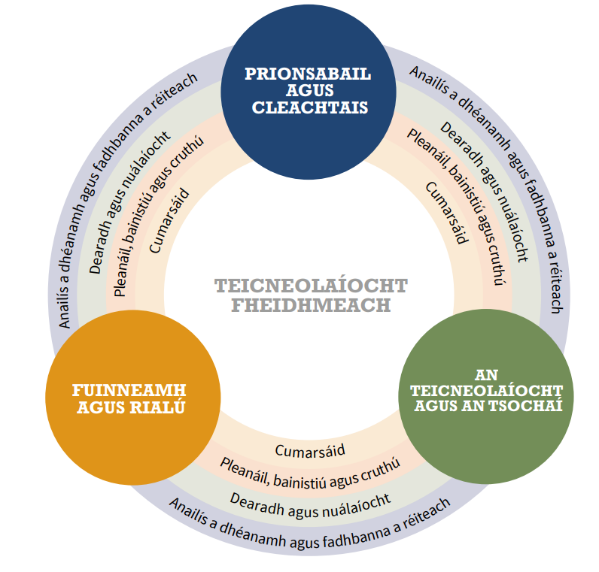
Pleanáil do Theicneolaíocht Fheidhmeach
 | Snáithe 1: Prionsabail agus cleachtais Sa snáithe seo, foghlaimeoidh an scoláire faoi na prionsabail agus na cleachtais bhunúsacha a bhaineann le staidéar a dhéanamh ar an Teicneolaíocht Fheidhmeach agus cuirfidh sé i bhfeidhm iad. Cuirfidh an scoláire an t-eolas atá aige ar ábhair agus ar threalamh i bhfeidhm chun réitigh a chruthú a gcuireann eispéireas an úsáideora deiridh san áireamh. Éascaíonn an staidéar ar phrionsabail agus ar chleachtais eolas faoi theicneolaíochtaí, idir chinn atá ann cheana agus chinn atá ag teacht chun cinn, a chur chun feidhme agus bíonn an scoláire in ann cinneadh a dhéanamh maidir leis an gcaoi is fearr chun fadhb réadúil a réiteach go cruthaitheach agus réiteach a chur i gcrích. | Snáithe 2: Fuinneamh agus rialú Mar chuid den snáithe seo, fiosraíonn an scoláire foinsí éagsúla fuinnimh a chuireann ar chumas gléasanna tascanna a dhéanamh go sábháilte agus go héifeachtúil nuair a athraítear nó nuair a rialaítear na foinsí fuinnimh sin. Spreagtar an scoláire le haithint gur gá fuinneamh agus ábhar a úsáid ar bhealach tíosach inbhuanaithe. Cruthaíonn an scoláire réitigh rialaithe ach úsáid a bhaint as na scileanna, an t-eolas, na luachanna agus an meon a fhorbraítear trí staidéar a dhéanamh ar na snáitheanna eile. | Snáithe 3: An teicneolaíocht agus an tsochaí Sa snáithe seo, faigheann an scoláire taithí ar an idirghníomhú idir an teicneolaíocht agus an tsochaí. Scrúdaíonn an scoláire an tionchar a bheidh ag a chinntí dearaidh ar an gcomhshaol agus déanann sé machnamh ar riachtanais an úsáideora i ndáil le réitigh. Faigheann an scoláire tuiscint bhunúsach ar na ceisteanna atá ann don tsochaí mar gheall ar fhorbairtí teicneolaíochta agus músclaítear fiosracht an scoláire ina dtaobh; dá bharr sin, fiosraíonn an scoláire úsáid fhéideartha na bhforbairtí teicneolaíochta sa tsochaí.
 | Ba chóir don scoláire a bheith ábalta a: | Ba chóir don scoláire a bheith ábalta a: | Ba chóir don scoláire a bheith ábalta a:
Anailís a dhéanamh agus fadhbanna a réiteach Spreagann na torthaí foghlama sa ghné seo an scoláire le hiniúchadh a dhéanamh ar smaointe agus ar chaidrimh a chabhraíonn leis a réitigh ar fhadhbanna a bheachtú. Foghlaimeoidh an scoláire le cuir chuige chórasacha a fhorbairt chun anailís a dhéanamh ar fhadhbanna a chabhróidh le réitigh a fhorbairt. Spreagann an ghné seo an fhoghlaim atá riachtanach sa Teicneolaíocht Fheidhmeach agus forbraítear scileanna don fhoghlaim ar feadh an tsaoil léi. | 1.1 réiteach dearaidh a fhorbairt bunaithe ar thaithí agus úsáid á baint as fianaise, as réasúnaíocht agus as cinnteoireacht 1.2 anailís a dhéanamh ar fhadhbanna le cur chuige córasach 1.3 smaointe a bheachtú ach úsáid a bhaint as an bhfréamhshamhaltú 1.4 athbhreithniú a dhéanamh ar chinntí pleanála síos tríd an bpróiseas | 2.1 iniúchadh a dhéanamh ar an gcaidreamh idir ionchuir, claochluithe agus aschuir taobh istigh de chórais shimplí rialaithe 2.2 smaointe a mheasúnú ach úsáid a bhaint as an ionsamhlú¹ ¹ (Ar nós samhaltú meicniúil, samhaltú leictreach nó samhaltú digiteach) | 3.1 anailís a dhéanamh ar thionchar na srianta ar réitigh a dhearadh 3.2 measúnú a dhéanamh ar a éifeachtaí agus atá na réitigh
Dearadh agus nuálaíocht Spreagann na torthaí foghlama sa ghné seo an scoláire le breathnú ar rudaí ar bhealach éagsúil. Ní hamháin go mbeidh deis ag an scoláire staidéar a dhéanamh ar theicneolaíochtaí atá ann cheana féin a bhaineann leis an ábhar, ach beidh deis aige freisin forbairtí nua agus atá ag teacht chun cinn a fhiosrú. Rachaidh an fhoghlaim a dhéanfaidh an scoláire sna trí shnáithe i bhfeidhm ar na réitigh dearaidh a fhorbraíonn sé. | 1.5 machnamh a dhéanamh ar eispéireas an úsáideora deiridh ag gach céim den phróiseas deartha 1.6 an ról agus an tionchar a bhíonn ag teicneolaíochtaí atá ann cheana agus ag teicneolaíochtaí atá ag teacht chun cinn a thuiscint, chomh maith leis an úsáid a d’fhéadfaí a bhaint astu 1.7 cuir chuige nuálacha a chur i bhfeidhm ar réitigh dearaidh | 2.3 na prionsabail a bhaineann le córais rialaithe a aithint agus an réiteach á fhorbairt 2.4 sraith loighciúil treoracha a dhearadh i ndáil le gléas nó córas a rialú 2.5 cuir chuige nuálacha a chur i bhfeidhm i leith réitigh córais rialaithe a dhearadh | 3.3 míniú a thabhairt ar an gcaoi a dtéann an cine daonna, an tsochaí agus an comhshaol i bhfeidhm ar réitigh agus ar thorthaí 3.4 an chaoi a gcuirtear an teicneolaíocht i bhfeidhm i gcomhthéacsanna áitiúla a fhiosrú
Pleanáil, bainistiú agus cruthú Spreagann na torthaí foghlama sa ghné seo an scoláire le réimse scileanna bainistíochta tionscadal a fhorbairt agus a dhearaí á dtabhairt go dtí céim a ndéanta. Forbróidh an scoláire na scileanna a theastaíonn chun ábhair a ionramháil agus roghnóidh sé an trealamh oiriúnach chun na réitigh a chur i gcrích. | 1.8 plean a fhorbairt chun réiteach a thabhairt chun críche 1.9 ábhair, trealamh agus próisis chuí a roghnú chun fadhb a réiteach 1.10 plean a chur chun feidhme agus úsáid á baint as uirlisí, ábhair agus próisis chuí 1.11 a léiriú gur cloíodh leis na caighdeáin aitheanta sláinte agus sábháilteachta | 2.6 caomhnú agus éifeachtúlacht fuinnimh a fhiosrú 2.7 córais chuí fuinnimh agus rialaithe a shainaithint do na réitigh dearaidh 2.8 réitigh rialaithe a chruthú ar fhadhbanna a shainaithnítear | 3.5 na cúiseanna a bhí le hábhair agus próisis ar leith a roghnú a chosaint, bunaithe ar thosca éagsúla ar nós cúinsí comhshaoil, cúinsí geilleagracha agus cúinsí eiticiúla 3.6 machnamh a dhéanamh ar riachtanais an úsáideora ag gach céim den dearadh 3.7 an fhreagracht atá ar an scoláire maidir lena chinntiú go gcoinnítear sonraí pearsanta slán agus príobháideach a aithint
Cumarsáid Spreagann na torthaí foghlama sa ghné seo an scoláire le meáin oiriúnacha a roghnú agus a úsáid chun eolas teicniúil a chur in iúl, smaointe a dhearadh, agus foghlaim faoin gcaoi a dtéann an teicneolaíocht i bhfeidhm ar an timpeallacht mórthimpeall air. | 1.12 taifead a choinneáil ar an dul chun cinn a dhéantar ó choincheap a cheapadh go dtí é a thabhairt chun críche 1.13 fianaise ar an bpróiseas atriallach a bhaineann leis an dearadh a chur in iúl | 2.9 faisnéis theicniúil a chur in iúl i bhfoirmeacha cuí 2.10 míniú a thabhairt ar an gclaochlú a thagann ar ionchuir nuair a iompaítear ina n-aschuir iad | 3.8 measúnú a dhéanamh ar an tionchar a bhíonn ag teicneolaíochtaí ar a shaol féin, ar an tsochaí agus ar an gcomhshaol 3.9 plé a dhéanamh ar an gcaoi a bhféadfadh an teicneolaíocht dul i bhfeidhm ar an tsochaí agus ar an gcomhshaol
Sonraíocht do Theicneolaíocht
Fheidhmeach na Sraithe Sóisearaí
Briathra Gnímh:
Forbair: píosa oibre nó smaoineamh a fhorbairt ón staid tosaigh go dtí staid níos faide ar aghaidh TF 1.1, 1.8
Léirigh: samplaí a úsáid chun cur síos ar rud éigin TF 1.11
Machnaigh ar: cuimhneamh go cúramach faoi rud éigin, sular ndéanfar cinneadh faoi go hiondúil TF 1.5, 3.6
Mínigh: mionchuntas a thabhairt lena n- áirítear fáthanna nó cúiseanna TF 2.10, 3.3
Meastóireacht a dhéanamh: (sonraí) sonraí a bhailiú agus a scrúdú chun breithiúnais agus breithmheas a dhéanamh; cur síos a dhéanamh ar an gcaoi a dtacaíonn nó nach dtacaíonn fianaise le conclúid i bhfiosrúchán nó in iniúchadh; srianta sonraí i gconclúidí a shainaithint; breithiúnais a dhéanamh faoi smaointe, faoi réitigh nó faoi mhodhanna TF 2.2, 3.2, 3.8
Measúnaigh: (breithiúnas eiticiúil) fianaise a bhailiú agus a scrúdú chun breithiúnais agus breithmheas a dhéanamh; cur síos a dhéanamh ar an gcaoi a dtacaíonn nó nach dtacaíonn fianaise le breithiúnas; srianta fianaise i gconclúidí a shainaithint; breithiúnais a dhéanamh faoi na smaointe, faoi réitigh nó faoi mhodhanna TF 2.2, 3.2, 3.8
Pléigh: athbhreithniú tomhaiste cothrom a thabhairt a chuimsíonn réimse argóintí, tosca, nó hipitéisí: tacaítear le tuairimí nó conclúidí le fianaise chuí TF 3.9
Roghnaigh: rud a phiocadh go cúramach mar gurb é an rud is fearr nó is oiriúnaí as dhá rogha nó níos mó. TF 1.9
Sainaithin: patrúin, fíricí nó sonraí a aithint; freagra a sholáthar ó roinnt féidearthachtaí; fíoras nó gné shainiúil a aithint agus a lua go hachomair TF 2.7, 2.8
Taifead: píosa scríofa, clóite nó leictreonach a thugann eolas nó fianaise a dhoiciméadú TF 1.12
Tuig: corpas dea-eagraithe eolais a bheith aige agus é sin a chur i bhfeidhm TF 1.6
Briathra Gnímh:
Aithin: fíricí, saintréithe nó coincheapa atá riachtanach (ábhartha/oiriúnach) chun cás, imeacht, próiseas nó feiniméan a thuiscint agus a shainaithint TF 2.3, 3.7
Anailísigh: staidéar nó scrúdú a dhéanamh ar rud go mion, rud a mhiondealú chun na bunghnéithe nó an bunstruchtúr a nochtadh; codanna agus coibhneasa a shainaithint, agus fianaise a léirmhíniú chun teacht ar chonclúidí TF 1.2, 3.1
Athbhreithnigh: ag féachaint ar ábhar nó ag dul siar ar ábhar d'fhonn é a cheartú, a fheabhsú nó a leasú TF 1.4
Beachtaigh: mionathruithe chun feabhais nó ar mhaithe le soiléiriú a dhéanamh TF 1.3
Cosain: cúiseanna bailí nó fianaise bhailí a thabhairt chun tacú le freagra nó le conclúid TF 3.5
Cruthaigh: an topaic atá le déanamh a phróiseáil agus foirm a thabhairt di ach úsáid a bhaint as modhanna agus ábhar roghnaithe agus/nó foirm nua a thabhairt don ábhar a úsáidtear
Cuir chun feidhme: rud a chomhlíonadh nó a chur i bhfeidhm go hiomlán TF 1.10
Cuir i bhfeidhm: faisnéis agus/nó eolas agus tuiscint a roghnú agus a úsáid chun cás tugtha nó fíorchúinsí a mhíniú TF 1.7, 2.5
Cuir in iúl: comharthaí amhairc- ghothacha, comharthaí béil nó comharthaí eile a úsáid chun brí a roinnt nó chun faisnéis a mhalartú; idirghníomhú idir an seoltóir agus an faighteoir; oibríonn an bheirt le chéile le go mbainfear tuiscint amach TF 1.13, 2.9
Dear: gnéithe de réiteach a réitíonn fadhb úsáideora deiridh a phleanáil TF 2.4
Iniúch: breathnú, staidéar, nó mionscrúdú córasach a dhéanamh chun fíricí a chinntiú agus teacht ar chonclúidí nua TF 2.1
Fiosraigh: smaoineamh nó labhairt faoi rud éigin chun tuilleadh eolais a fháil ina leith TF 2.6, 3.4

Slide 6
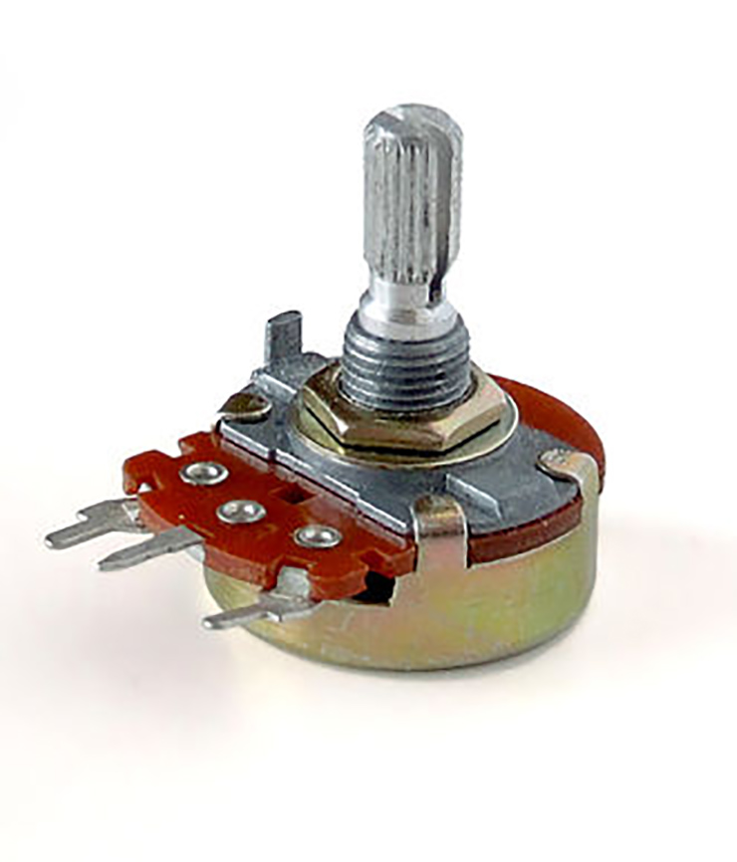
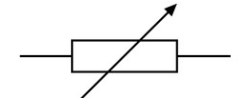
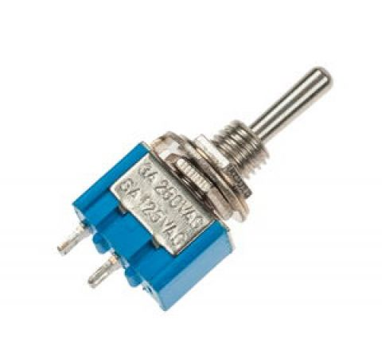
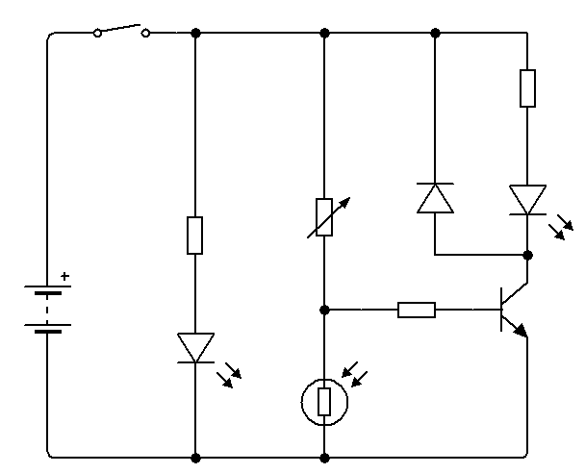

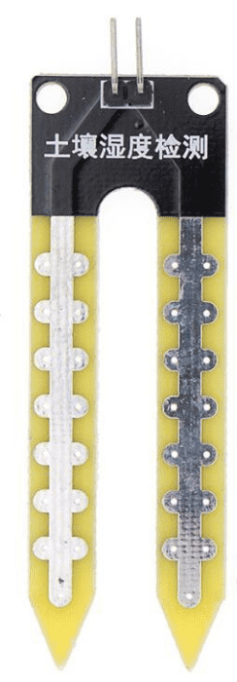
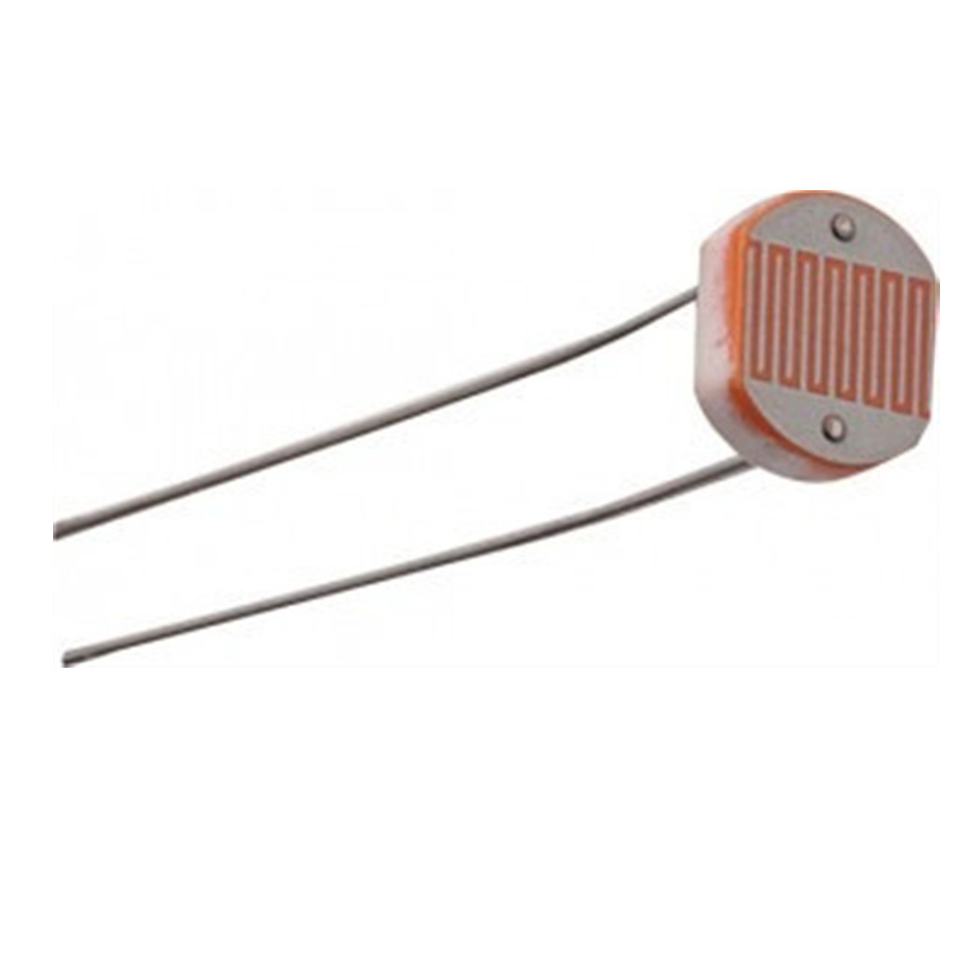

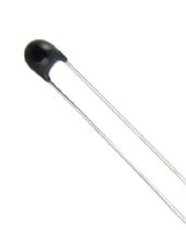
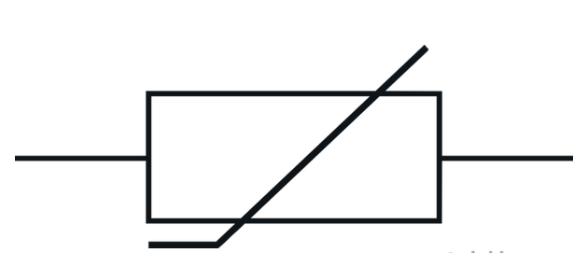
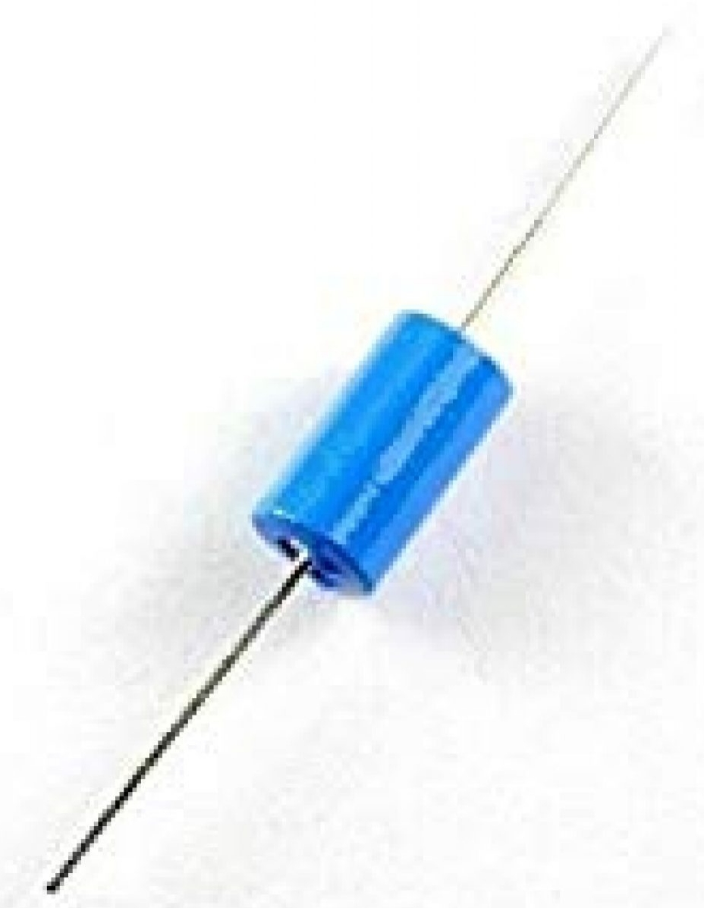

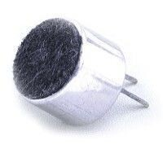

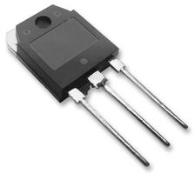
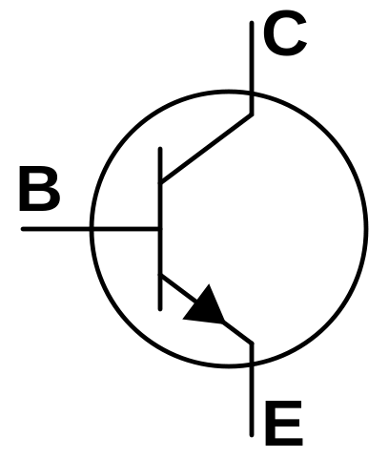
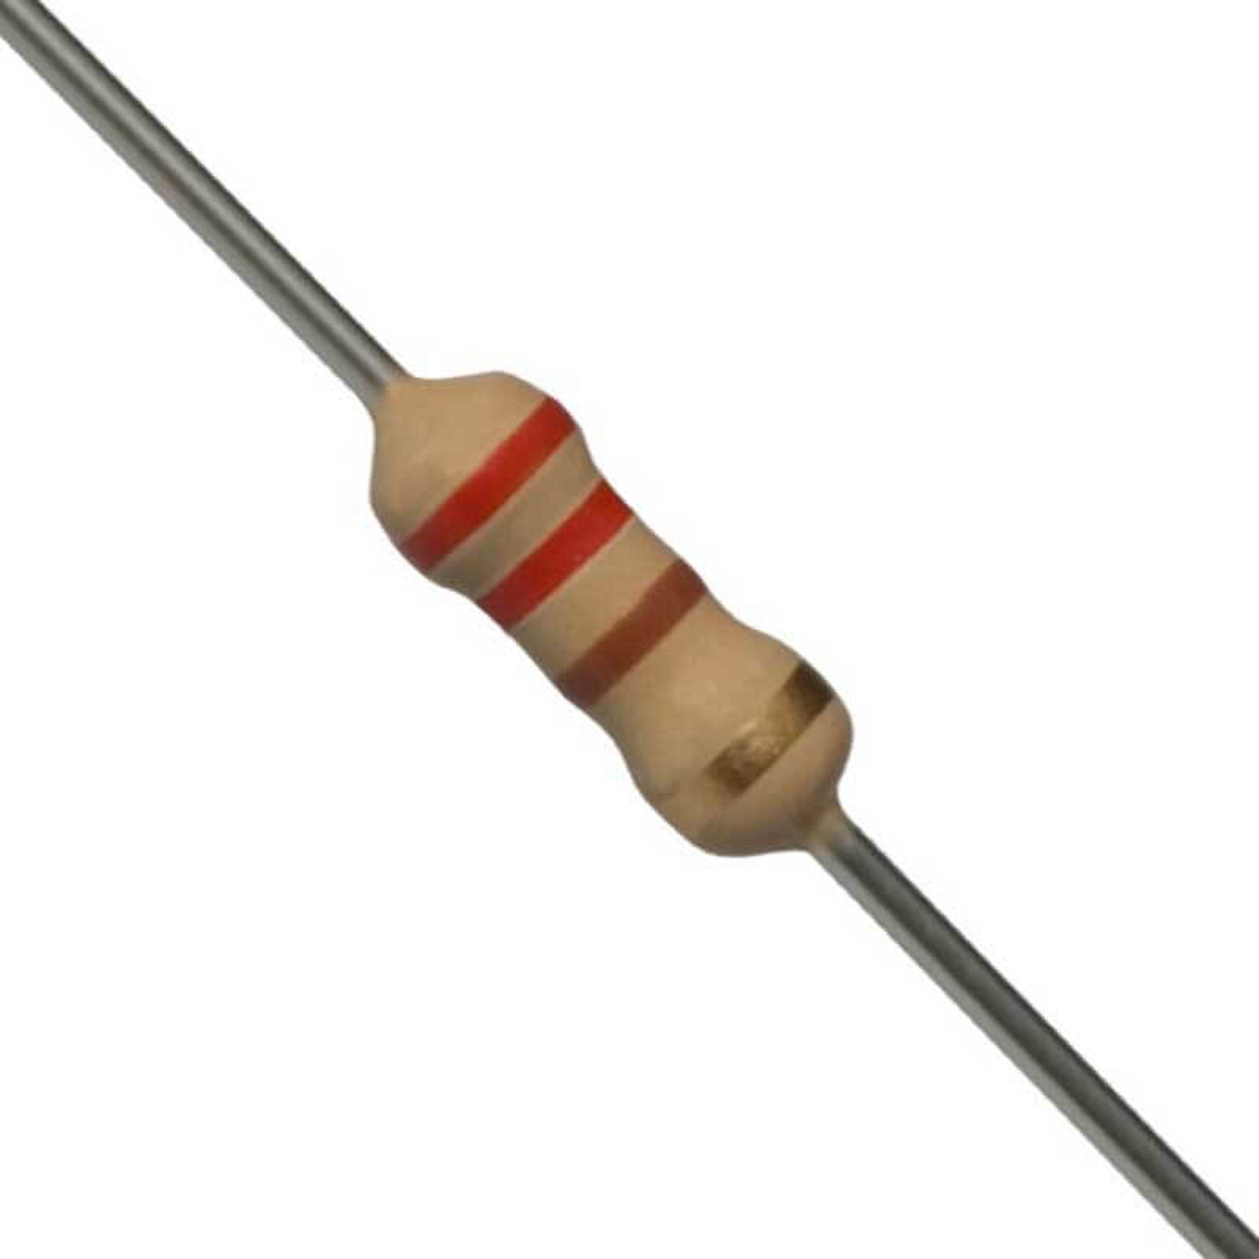

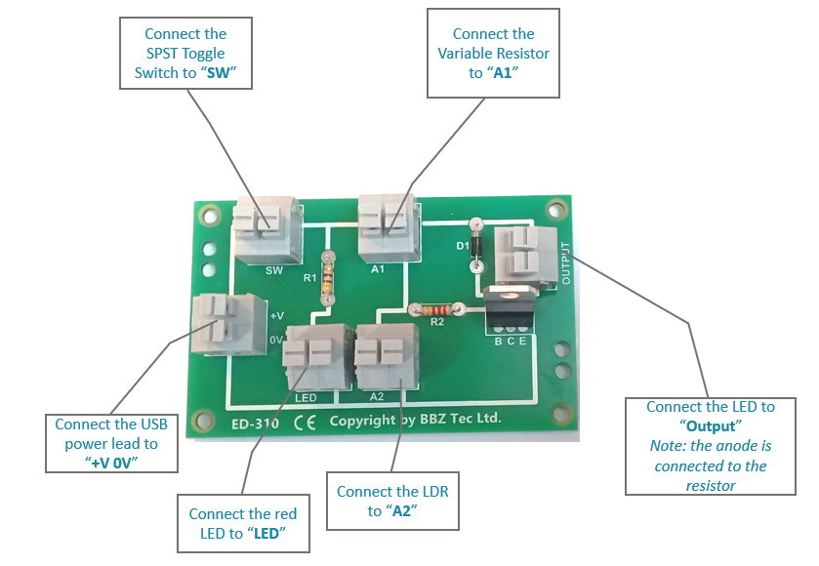
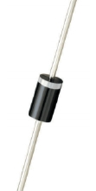

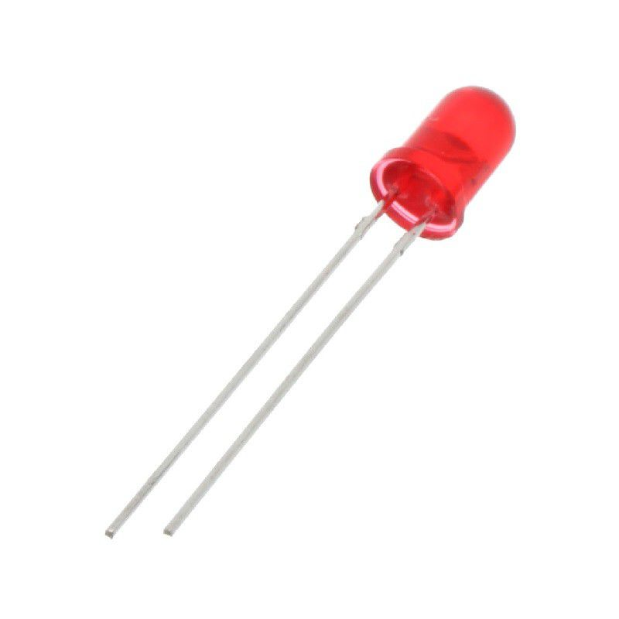
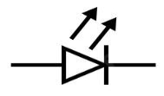
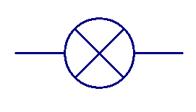
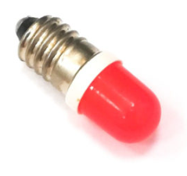
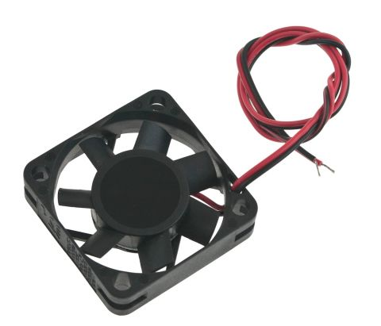

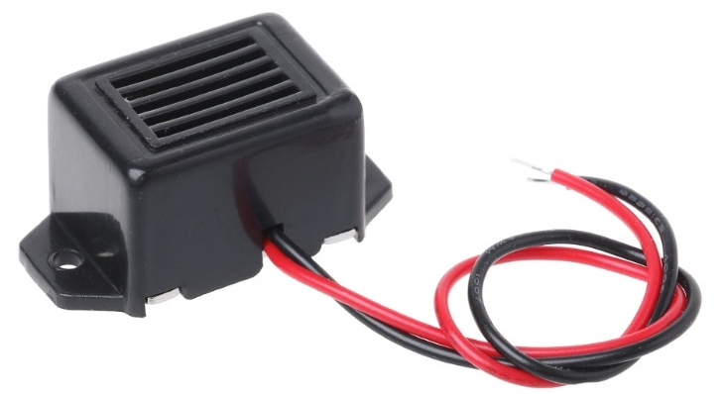

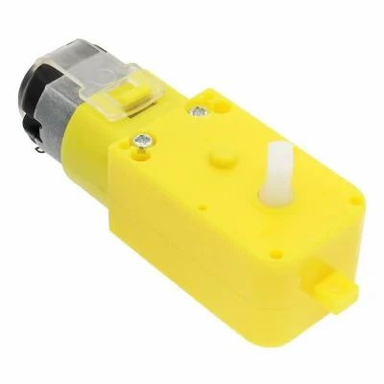
Comhpháirt | Ainm | Siombal | Cur síos
Léaráid de Chiorcad: Aithin agus cuir lipéad leis na comhpháirteanna.
Ionchuir
Léaráid de Chiorcad: Aithin agus cuir lipéad leis na comhpháirteanna.
Próisis
Ceangail an lasc scoránaithe aon phoil dhébhealaigh leis “SW”.
Ceangail an Friotóir Inathraithe leis A1.
Aschuir
Ceangail an LED (dé-óid astaithe solais) leis anseo. Tabhair faoi deara go bhfuil an anóid ceangailte leis an bhfriotóir.
Ceangail an sreang cumhachta USB anseo.
Ceangail an LED (dé-óid astaithe solais) dearg leis anseo.
Ceangail an FSS (friotóir solas-spleách) leis anseo.

Slide 7
Déan cur síos ar an fháth a bhfuil tábhacht leis an chéad chuid den chóras seo.
Bain úsáid as na focail Astaire, Bonn, agus Tiomsaitheoir chun míniúchán a thabhairt ar an dóigh a n-oibríonn an trasraitheoir sa chiorcad seo.
Athraíonn braiteoirí ionchuir a bhfriotaíocht mar fhreagra ar na cúinsí. Bain úsáid as clár na mbraiteoirí chun an tábla thíos a líonadh.
Cén fáth a n-úsáidtear friotóir inathraithe (poitéinsiméadar) seachas friotóir fosaithe?
Component | Resistance High | Resistance Low
Friotóir Solas-Spleách
Teirmeastar
Braiteoir Taise
Braiteoir Creatha
Micreafón

Slide 8
Léaráidí de Chiorcad
Bain úsáid as siombail chiorcaid chun na léaráidí de chiorcad thíos a chur i gcrích.
C1. Dé-óid Astaithe Solais (LED) MES a lasann nuair atá sé callánach agus a mhúchann nuair atá sé ciúin.
C2. Mótar a thagann ar obair nuair atá solas ann agus a mhúchann nuair atá sé dorcha.
C3. Gaothrán a thagann ar obair nuair atá sé te agus a théann as nuair atá sé fuair.
C4. Dordánaí a thagann ar obair nuair a bhaintear croitheadh as agus a théann as nuair atá sé socair.
C5. Dé-óid Astaithe Solais (LED) tuair cheatha a thagann ar obair i gcré thirim agus a théann as i gcré fhliuch.
C6. _________________________
_________________________

Slide 9
Dúshlán Deartha na Múinteoirí
Dear achoimre thionscadail, do ghrúpa i mbliain 2, ina gcomhtháthaítear ciorcad braite mar chuid den chóras rialaithe.
Achoimre:
Réiteach Féideartha: Bain úsáid as sceitsí le nótaí chun do dhearadh a mhíniú.
Aithin ionchuir agus aschuir féideartha a bheidh de dhíth:

Slide 10
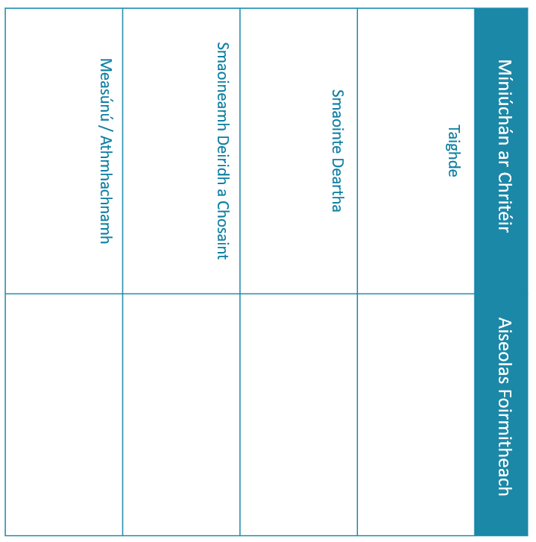
Punann de Rúibric don Chritéir Ratha
Nótaí:
Critéir Ratha atá Soiléir a Chruthú do Thionscadail Scoláirí
Mar ghrúpa, déan plé ar an achoimre a tugadh. Tar ar chomhaontú maidir le réimsí áirithe ba cheart do scoláirí smaoineamh orthu agus a léiriú. Beidh na réimsí áirithe sin mar chuid den rúibric don chritéir ratha.
Is féidir aiseolas foirmitheach a thabhairt do scoláirí de réir mar a chuirtear gach cuid i gcrích.

Slide 11
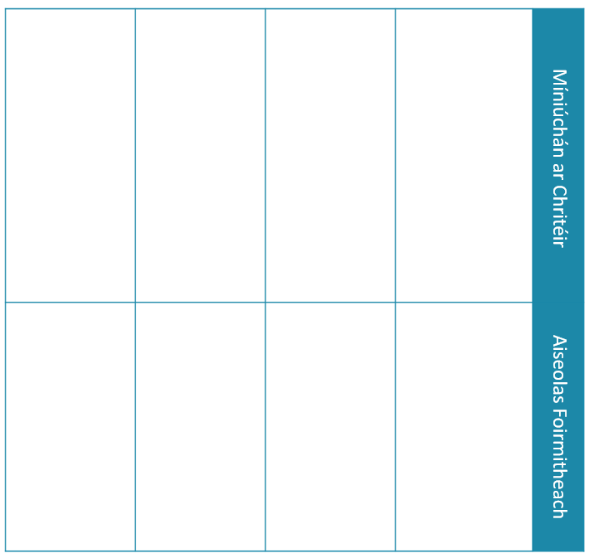
Rúibric don Chritéir Ratha
Toradh
Critéir Ratha atá Soiléir a Chruthú do Thionscadail Scoláirí

